Slide 1
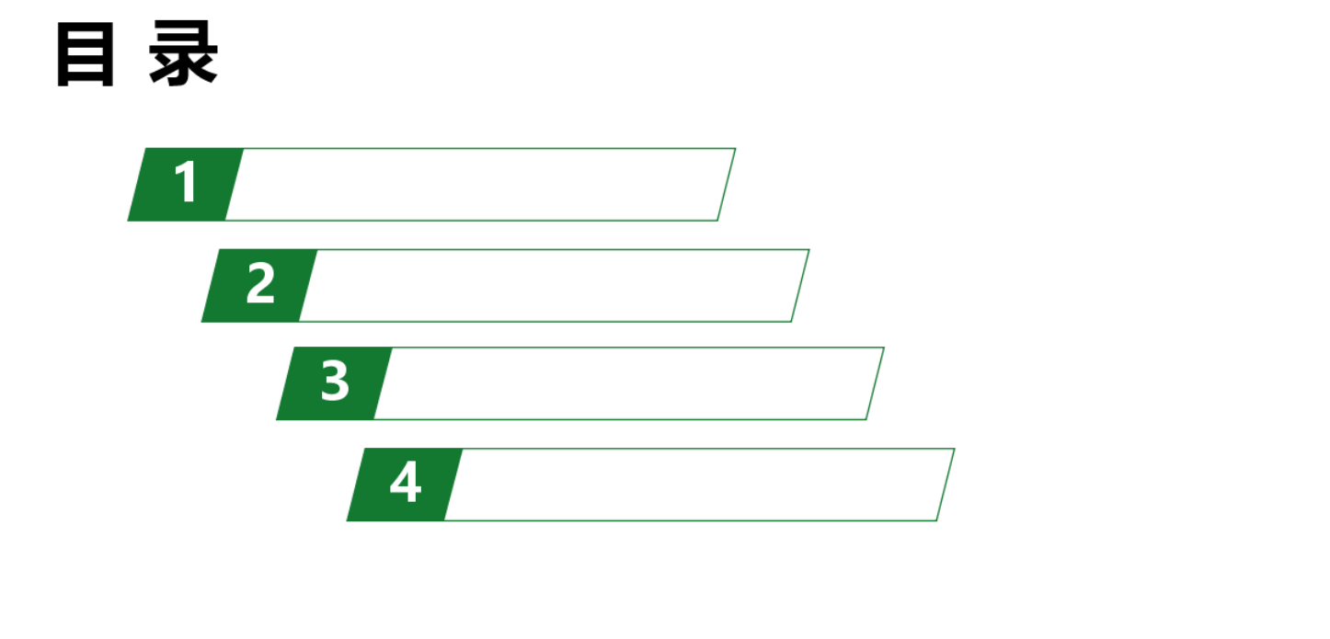
ES节点启动流程
Http和Rpc请求
处理文档Get请求
处理文档搜索请求

Slide 2
ES节点启动流程
Elasticsearch
Bootstrap
Node
- 接口
- 接口
- 接口
+ main
+ mainWithoutErrorHandling
+ execute
+ init
-+ Bootstrap::setup
-+ Bootstrap::start
+ setup
+ start
+ stop
+ setup
+ start
+ stop
TransportGetAction
(indices:data/read/get)
ActionModule
- 接口
- 接口
+ doExecute：AsyncSingleAction
+ asyncShardOperation
-+ shardOperation
+ setupActions
+ getActions

Slide 3
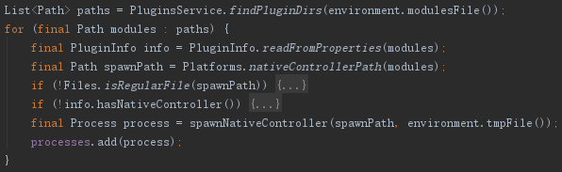

ES节点启动流程
Elasticsearch
处理命令行参数, 生成Environment
Bootstrap::init
- 接口
+ main
+ mainWithoutErrorHandling
+ execute
+ init
-+ Bootstrap::setup
-+ Bootstrap::start
Bootstrap::setup
启动modules目录下插件的native controller
initializeNatives & initializeProbes & addShutdownHook
Initializes SecurityManager
实例化ES Node，并设置启动前的环境和配置自检项
Bootstrap
Bootstrap::start
- 接口
Node::start
+ init
+ start
-+ Node::start
keepAliveThread.start()

Slide 4
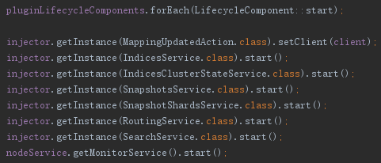
ES节点启动流程
Node::start
Node
更新节点状态
- 接口
依次启动所有插件
+ start
依次启动所有服务:
IndicesService, IndicesClusterStateService,
SnapshotsService,
SnapshotShardsService,
RoutingService,
SearchService,
MonitorService,
NodeConnectionsService,
ResourceWatcherService,
GatewayService,
TransportService,
Discovery,
ClusterService,
HttpServerTransport
依次触发所有插件的onNodeStarted

Slide 5
处理Http和RPC请求
Master
Slave
RestController
Rpc
Netty4Transport
找到Handler
RestHandler
NodeClient
TcpTransport
TransportService
Action[name]
TransportRequestHandler
交由Controller处理
Rpc调用远程操作
找到操作实现
TransportAction::execute
TransportAction::execute
①
Http
Netty4HttpServerTransport

Slide 6
Node
RestHandler
RestController
(dispatcher)
n 1
- 接口
- 接口
- 接口
+ setup
+ start
+ stop
+ handleRequest
-+ prepareRequest
--+NodeClient::actionName
+ dispatchRequest
-+ RestHandler::handleRequest
invokeActionByName
NodeClient
Injector
ActionModule
- 接口
injectActions
1 1
- 接口
- 接口
+ initialize
+ execute
+ doExecute
+ executeLocally
+ getInstance
+ setupActions
+ getActions
+ initRestHandlers
ActionHandler
TransportAction
- 接口
- 接口
+ getAction
+ getTransportAction
+ execute
-+ doExecute

Slide 7
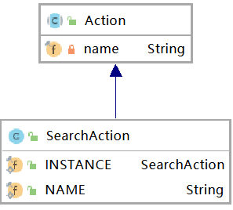

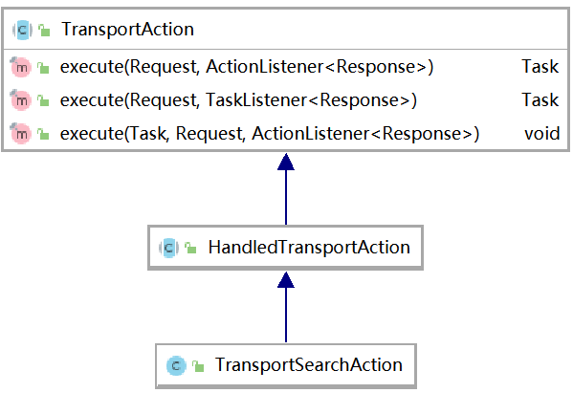
处理Http请求
Node(Environment, classpathPlugins)
--- 实例化ES节点的各类依赖
ActionModule
实例化ActionModule
- 接口
注册各类TransportAction，用于处理ES操作
+ setupActions
+ getActions
+ initRestHandlers
其中，每个Action对应了一个TransportAction，TransportAction实现了ES的各类具体操作。NodeClient可通过Action找到对应的TransportAction
同时注册各类插件内定义的TransportAction
HandledTransportAction可帮助子类实现向TransportService注册TransportAction
的功能，可直接用TransportService通过Action::name调用对应的TransportAction

Slide 8
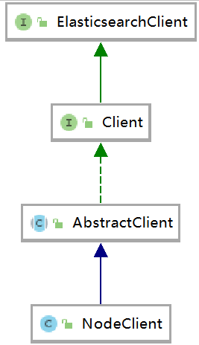

处理Http请求：NodeClient（调用本地的TransportAction）
Node(Environment, classpathPlugins)
--- 实例化ES节点的各类依赖
NodeClient
- 接口
实例化ActionModule
+ initialize
+ execute
+ doExecute
+ executeLocally
实例化NodeClient
为NodeClient注入Action->TransportAction依赖
可通过传入Action调用对应的TransportAction

Slide 9
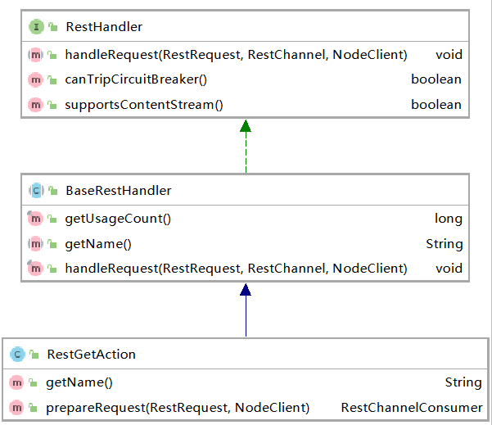

处理Http请求
Node(Environment, classpathPlugins)
--- 实例化ES节点的各类依赖
ActionModule
实例化ActionModule
- 接口
向RestController注册各类RestHandler，用于路由Http请求到TransportAction
+ setupActions
+ getActions
+ initRestHandlers
RestController调用RestHandler的handleRequest，在handleRequest中调用NodeClient的对应方法

Slide 10
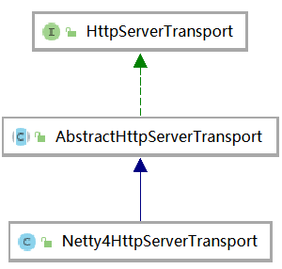

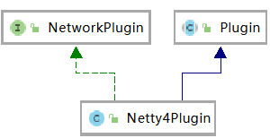
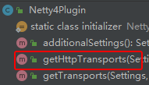

处理Http请求: 路由
RestController
implements Dispatcher
Node(Environment, classpathPlugins)
--- 实例化ES节点的各类依赖
- 接口
实例化ActionModule
+ registerHandler
+ dispatchRequest
-+ RestHandler::handleRequest
实例化RestController
注册各类RestHandler
将RestController注入NetworkModule
NetworkModule::getHttpServerTransportSupplier().get()
获取HttpServerTransport; 通过Netty4Plugin获取
HttpServerTransport::start
Http服务启动后，ES可将请求通过RestController，路由至对应的RestHandler，再经由RestHandler调用NodeClient对应操作，NodeClient根据操作的actionName找到对应的TransportAction，执行execute，得到执行结果

Slide 11
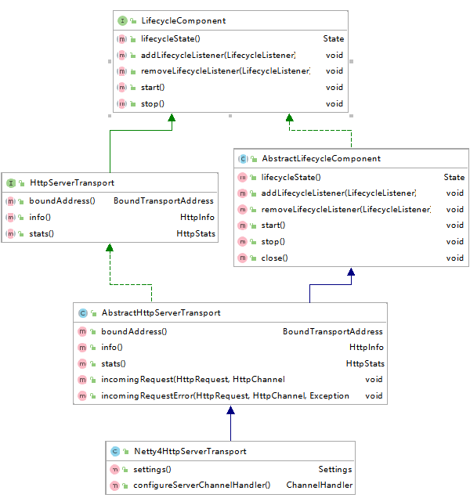
处理Http请求:Netty

Slide 12
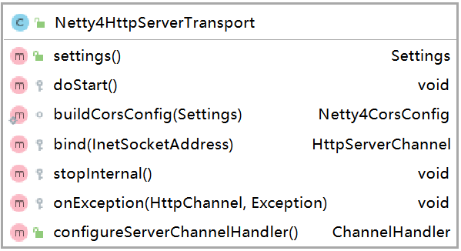
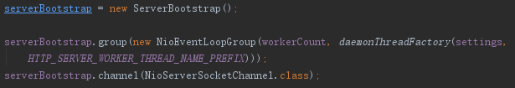
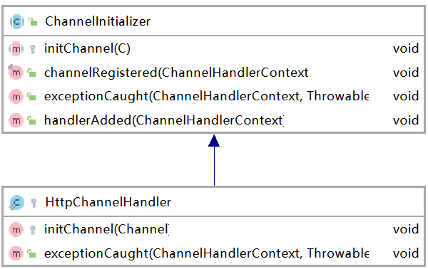

处理Http请求:Netty配置与启动
doStart
--- 配置Netty::ServerBootstrap
--- 配置ChannelHandler
--- 启动服务
配置ChannelHandler
启动Http服务

Slide 13
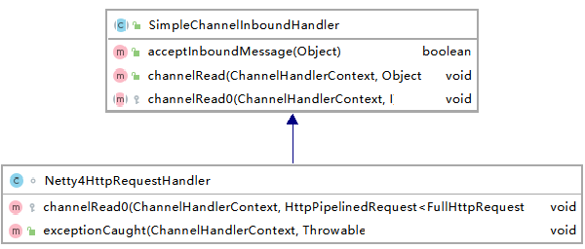
处理Http请求:InboundHandler
调用RestController::dispatchRequest, 执行请求

Slide 14
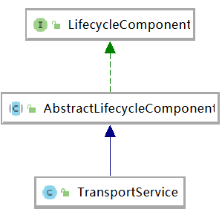
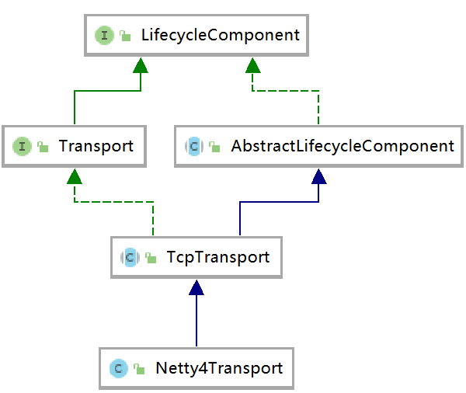

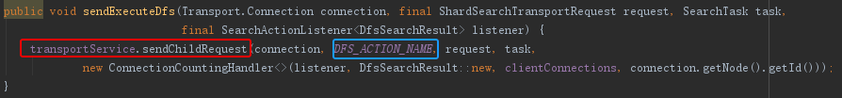
处理RPC请求:TransportService
Node(Environment, classpathPlugins)
--- 实例化ES节点的各类依赖
实例化TransportService
TransportService::start
实例化SearchTransportService
SearchTransportService封装了TransportService有关搜索的具体RPC调用
调用registerRequestHandler的同时，会调用TcpTransport::registerRequestHandler,
用于处理Rpc请求
SearchTransportService::registerRequestHandler，注册每个RPC调用的具体实现

Slide 15
TransportGetAction
(indices:data/read/get)
ActionModule
ActionListener
- 接口
- 接口
- 接口
+ doExecute：AsyncSingleAction
+ asyncShardOperation
-+ shardOperation
+ setupActions
+ initRestHandlers
+ onResponse(Response)
+ onFailure
TransportSingleShardAction
AsyncSingleAction
SingleShardRequest
- 接口
- 接口
- 接口
+ doExecute：AsyncSingleAction
+ asyncShardOperation
-+ shardOperation
+ start
+ readFrom(StreamInput)
+ writeTo(StreamOutput)
首先注册requestHandler
然后调用AsyncSingleAction发送请求
handler接收到请求后进行文档查询
ClusterService
ShardTransportHandler
TransportService
- 接口
n 1
+ state
- 接口
- 接口
+ messageReceived
-+ asyncShardOperation
+ sendRequest
+ registerRequestHandler
处理文档Get请求

Slide 16
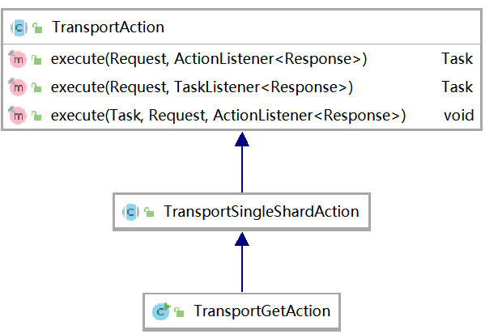

处理文档Get请求

Slide 17
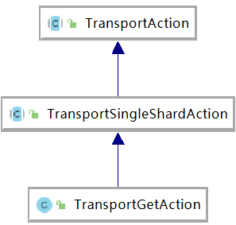

处理文档Get请求
TransportAction::execute
--- 在TaskManager中注册此次任务
--- 应用ActionFilter
--- 将请求转至子类doExecute
TransportSingleShardAction::doExecute
实例化内部类AsyncSingleAction
检测集群全局是否读阻塞
解析获取索引实际名称(Alias)
解析获取此次操作的routing值
检测此索引是否设置了读阻塞
根据docId，routing，preference计算分片shardIt
AsyncSingleAction::start
若shardIt为null, 往本地节点发送docGet请求(本地调用)
文档Get操作对应的actionName为indices:data/read/get[s]
具体操作定义于内部类ShardTransportHandler中，
实际调用TransportSingleShardAction::asyncShardOperation
Notes:
（1）_primary：只查询主shard，也就是说不管你有多少个副本，只对主shard进行检索，这种场景可以用在所有副本不可用的时候，强制读取主shard数据。
（2）_primary_first：优先读取主shard，如果主shard无效或者失败，则会读取其他shard
（3）_replica：只查询replia
（4）_replica_first：优先查询replia，如果replia无效就查询其他的shard。
（5）_local：尽可能在本地执行查询，不跨网络
（6）_prefer_nodes:abc,xyz 在指定的节点id上执行查询
（7）_shards:2,3 查询指定分片上的数据，此外这种写法还可以和前面的用法组合，如：_shards:2,3|_primary ，查询分片2和3且在主节点上的数据
（8）_only_nodes ：限制在特定的node上执行操作
（9）Custom (string) value ：使用自定义的值来保证同一个值的数据，在一个shard里面，感觉有点像routing字段的功能

Slide 18
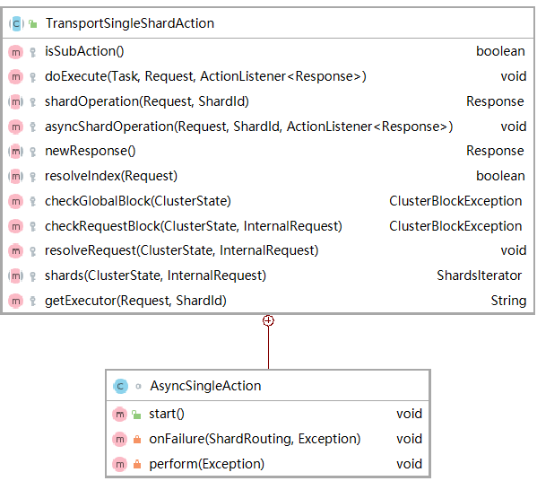
处理文档Get请求
TransportAction::execute
--- 在TaskManager中注册此次任务
--- 应用ActionFilter
--- 将请求转至子类doExecute
TransportSingleShardAction::doExecute
AsyncSingleAction::start
若shardIt不为null
获取具体一个主/副分片shardRouting
获取分片所在的节点
向目标节点送文档Get Rpc请求
TransportGetAction::asyncShardOperation
--- 执行具体的文档查询操作

Slide 19
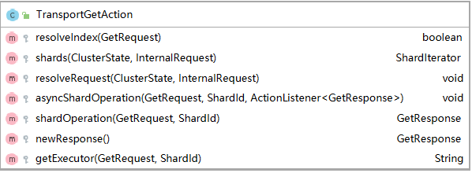

处理文档Get请求
TransportGetAction::asyncShardOperation
--- 执行具体的文档查询操作
根据indexName和shardId获取IndexService和IndexShard
非实时搜索，request.realtime == false
为indexShard添加refresh listener，分片刷新后触发，调用TransportGetAction::shardOperation
若listener槽位耗尽，直接触发refresh
TransportGetAction::shardOperation
设置了强制刷新，request.refresh==true, realtime == false
IndexShard::refresh, 刷新分片，重新获取IndexReader
ShardGetService::get，获取文档

Slide 20
AsyncSingleAction
- 作用
+ 选择一个可用于执行后续操作的分片，并发送请求
- 流程
+ 获取集群状态（ClusterState）
+ 获取节点列表（DiscoveryNodes）
+ 解析索引名（循环解析Alias）
+ 解析Routing（Alias routing）
+ 检测索引是否Blocked（抛异常）
+ 计算ShardId（ShardIterator，本地null）
+ 发送读请求
- 本地读请求
+ TransportService.send(localNode, action, request)
- 远程读请求
+ 选择一个分片，获取nodeId，获取node
+ TransportService.send(node, action, request)

Slide 21
TransportService
- 作用
+ 发送请求
- sendRequest
+ 获取节点连接（getConnection）
+ 将sendRequestInternal包装成AsyncSender
+ AsyncSender.sendRequest, 异步发送请求
- getConnection
+ 本地节点，获取localNodeConnection
-+ sendRequest
---+ sendLocalRequest
+ 远程节点，获取已打开的节点连接
ConnectionManager
- 接口
+ getConnection

Slide 22
TransportGetAction
IndexService
- 作用
+ 处理单个分片上的读请求
- 接口
+ getShard
- shardOperation 读取文档，并包装成Response
+ 根据需要刷新分片
+ 根据文档id获取文档
+ 包装成GetResponse
IndexShard
- 接口
+ refresh
ShardGetService
- 接口
+ get: GetResult
-+ innerGet

Slide 23
ShardGetService
- 作用
+ 根据文档id获取文档
- innerGet
+ 判断是否包含_source
+ 确定type
+ IndexShard::get 获取Lucene内部文档Id
+ innerGetLoadFromStoredFields 获取文档内容
- innerGetLoadFromStoredFields 获取数据，字段过滤
+ 根据文档Id（Lucene）和字段，获取文档内容
--+ LeafReader::document(docId, StoredFieldVisitor)
+ 获取source，封装成GetResult

Slide 24
IndexShard
- 作用
+ 处理分片的相关操作和管理分片数据状态
- get
InternalEngine
+ 检测文档Mapper
+ InternalEngine::get ,获取文档Lucene Id
- 接口
+ get

Slide 25
InternalEngine
Translog
- 作用
- 接口
+ 对Lucene操作的封装
+ readOperation
- get
+ 获取读锁
+ 检查索引是否打开
+ getRealtime 从translog读或者读前刷新
+ getFromSearcher 从Lucene读
VersionAndSeqNoResolver
- 接口
+ loadDocIdAndVersion
- getRealtime
+ 检测文档版本、SeqNumber和primaryTerm冲突
+ 从Translog读？查找操作并构建TranslogLeafReader，封装为IndexSearcher(lucene)，继续封装为Searcher(ES)
+ 刷新分片
+ getFromSearcher，从Lucene读
PerThreadIDVersionAndSeqNoLookup
- 接口
- getFromSearcher
+ lookupVersion
+ 查找文档Id、SeqNumber、primaryTerm等元信息
+ 检测文档版本、SeqNumber和primaryTerm冲突
+ 构造搜索结果GetResult(Searcher, docIdAndVersion)
LeafReaderContext
TermsEnum
PostingsEnum

Slide 26
Elasticsearch搜索类型：
1、DFS_QUERY_AND_FETCH
2、DFS_QUERY_THEN_FTECH
3、QUERY_AND_FETCH
4、QUERY_THEN_FETCH
Query-Then-Fetch:
1、发送查询到每个shard
2、找到所有匹配的文档，并使用本地的Term/Document Frequency信息进行打分
3、对结果构建一个优先队列（排序，标页等）
4、返回关于结果的元数据到请求节点（不包含文档数据）
5、来自所有shard的分数合并起来，并在请求节点上进行排序，文档被按照查询要求进行选择
6、实际文档从他们各自所在的独立的shard上检索出来
（每个分片的Term/Document frequency统计信息不一致，文档打分存在不应有的差异）
DFS-Query-Then-Fetch:
1、预查询每个shard，询问Term和Document frequency
2、发送查询到每隔shard
3、找到所有匹配的文档，并使用全局的Term/Document Frequency信息进行打分
4、对结果构建一个优先队列（排序，标页等）
5、返回关于结果的元数据到请求节点。注意，实际文档还没有发送，只是分数
6、来自所有shard的分数合并起来，并在请求节点上进行排序，文档被按照查询要求进行选择
7、实际文档从他们各自所在的独立的shard上检索出来

Slide 27
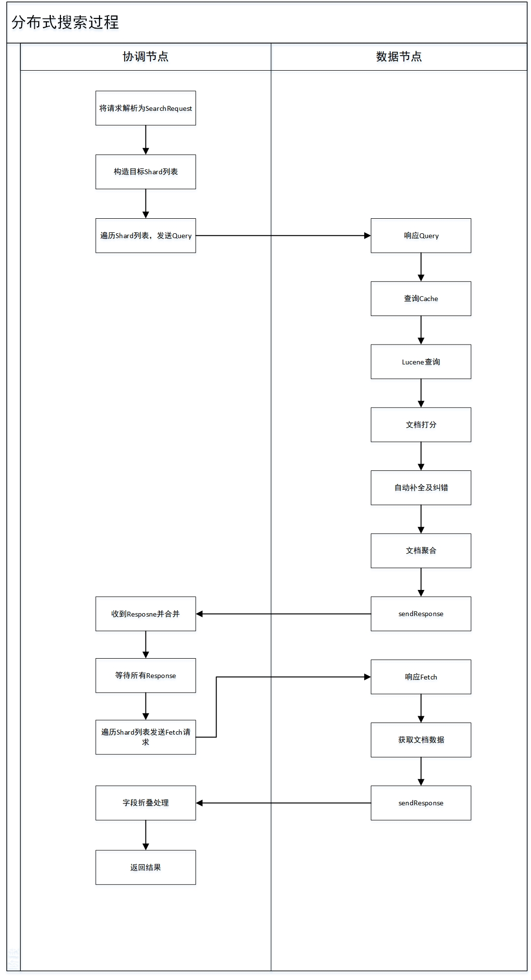


Slide 28
RestRequest
- 接口
+ withContentOrSourceParamParserOrNull
+- RestSearchAction::parseSearchRequest
RestSearchAction
SearchRequest
SearchSourceBuilder
- 接口
- 接口
- 接口
+ prepareRequest
-+ parseSearchRequest
--+ SearchRequest::source::parseXContent
-+ search
+ source: SearchSourceBuilder
+ parseXContent
+- parseInnerQueryBuilder
TransportSearchAction
NodeClient
JsonXContentParser
NameXContentRegistry
- 接口
- 接口
- 接口
- 接口
+ execute
-+ doExecute
--+ executeLocalSearch
---+ executeSearch
+ search
-+ TransportSearchAction::execute
+ namedObject: QueryBuilder
+ parseNamedObject: QueryBuilder

Slide 29
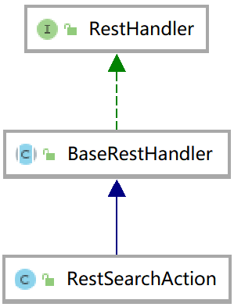
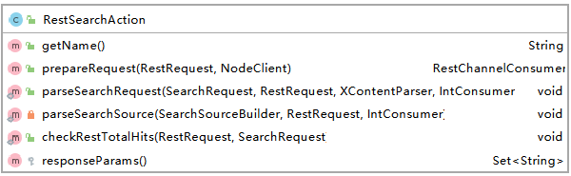
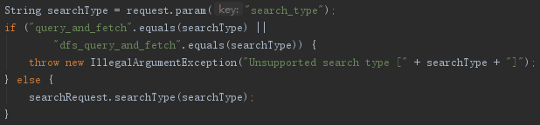
处理文档Search请求
RestSearchAction::execute
--- 先解析查询请求
--- 再执行TransportSearchAction::execute，开始搜索操作
BaseRestHandler::handleRequest
RestSearchAction::prepareRequest
RestSearchAction::parseSearchRequest
处理请求的各类参数，从RestRequest构造SearchRequest
通过NodeClient调用TransportSearchAction::execute，开始搜索

Slide 30
NamedXContentRegistry
- 接口
SearchModule
- 接口
1
n
NamedXContentRegistry.Entry
- 接口
+ QueryParse::fromXContent
<<QueryBuilder>>
- 接口
QuerySpec
MatchQueryBuilder
- 接口
- 接口
+ getParser
+ fromXContent: MatchQueryBuilder
+ toQuery: Lucene::Query
<<QueryParser>>
- 接口
+ fromXContent

Slide 31
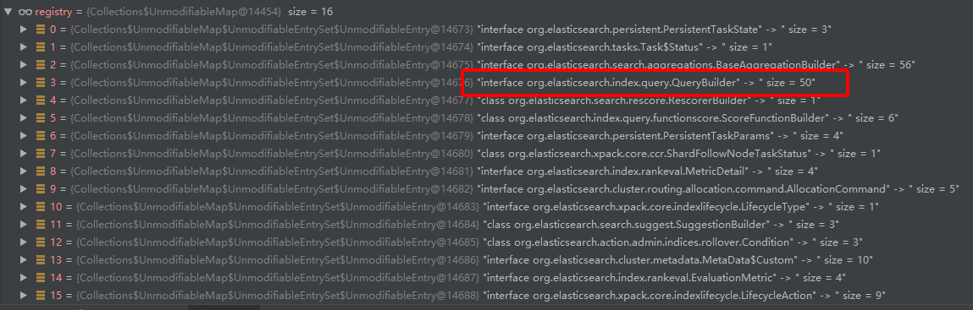
查询请求解析

Slide 32
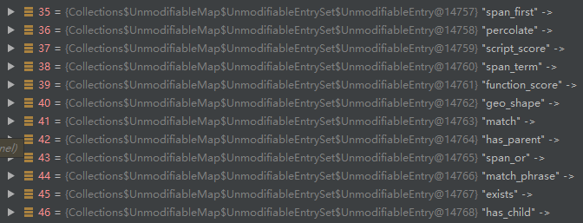
查询请求解析

Slide 33
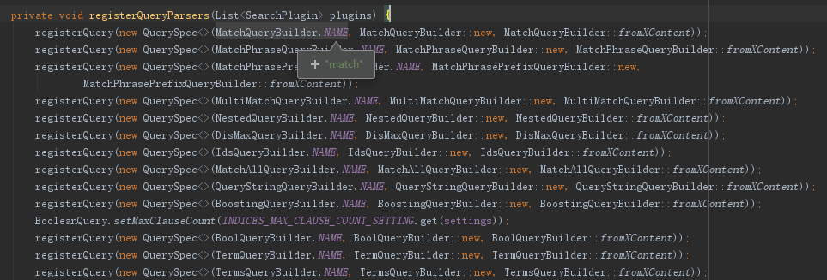
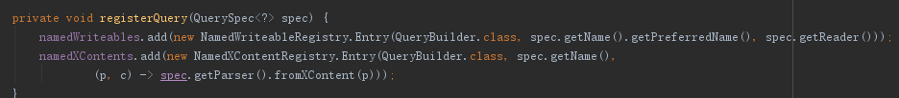
查询请求解析

Slide 34
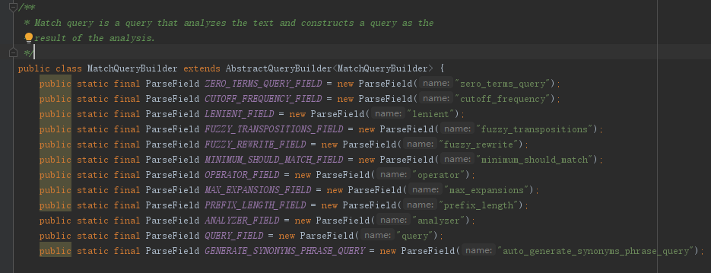
查询请求解析

Slide 35
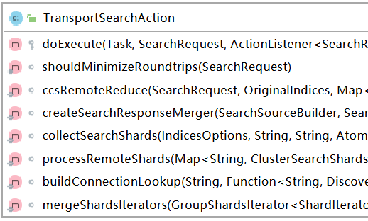
执行文档Search请求
TransportSearchAction::doExecute
获取远程集群合待搜索索引的对应关系
若无远程集群(跨集群搜索)，则只执行本地集群搜索
TransportSearchAction::executeLocalSearch
TransportSearchAction::executeSearch
跨集群搜索最终也会调回的到此方法
检测集群有无全局读阻塞
获取真实索引名(concreteIndex)
若无远程集群(跨集群搜索), 远程集群分片为空
合并待搜索本地集群分片和远程集群分片

Slide 36
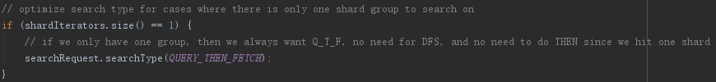
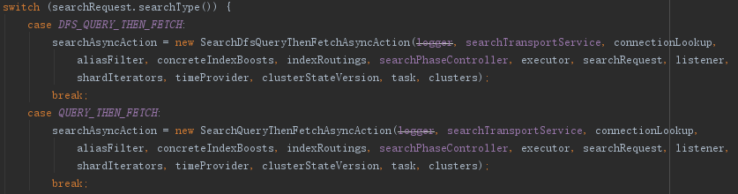
执行文档Search请求
TransportSearchAction::executeSearch
如果只有一个待搜索分片，搜索类型强制改为QUERY_THEN_FETCH
如果只需查询建议，搜索类型强制改为QUERY_THEN_FETCH
TransportSearchAction::searchAsyncAction
TransportSearchAction::searchAsyncAction
获取
DFS_QUERY_THEN_FETCH Action 或
QUERY_THEN_FETCH Action
启动对应的Action'

Slide 37
构造目标Shard列表
TransportSearchAction
OperationRouting
ClusterService
- 接口
- 接口
- 接口
+ processRemoteShards
+ executeSearch
-+ searchShards
-+ mergeShardsIterators
---合并远程和本地分片列表
+ searchShards
+- computeTargetedShards
+- preferenceActiveShardIterator
+ operationRouting
+ computeTargetedShards
# 获取本地分片
--- 从本地indexRoutingTable中获取索引对应的所有分片
--- 根据routing参数计算最佳分片
+ preferenceActiveShardIterator
# 根据preference参数排序分片
--- 参数空，按活跃和正初始化顺序排序（nodeId排序，或完全乱序）
--- 非空，按preference排序：
_shards
_prefer_nodes: nodeId,nodeId
_local
_only_local
_only_nodes
非以上，将preference用于计算routingHash[index]，用作shuffle seed

Slide 38
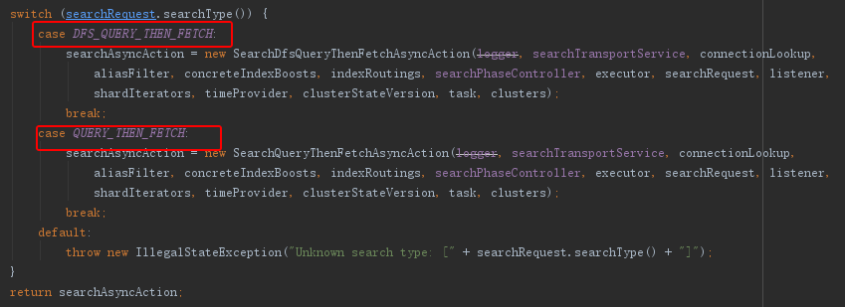
Query-Then-Fetch
SearchRequest
AbstractSearchAsyncAction
封装查询请求的基本操作和阶段过渡
- 接口
InitialSearchPhase
定义了向分片分发请求并收集结果的基本流程，并提供了
executePhaseOnShard
onShardSuccess
onShardFailure
onPhaseDone
四个抽象函数，子类可以定义分发细节和结果异常处理逻辑
SearchQueryThenFetchAsyncAction
AbstractSearchAsyncAction
InitialSearchPhase
<abstract>
- 接口
- 接口
- 接口
+ executePhaseOnShard
+ getNextPhase(FetchSearchPhase)
+ onShardSuccess
+ onPhaseDone
+ executeNextPhase
+ executePhase
+ onPhaseFailure
+ getConnection
+ getSearchTransport
+ run
+- performPhaseOnShard
++- <executePhaseOnShard>
<<CheckedRunnable>>
SearchPhase
- 接口
- 接口
+ run
+ name
SearchService
在数据节点执行具体操作

Slide 39

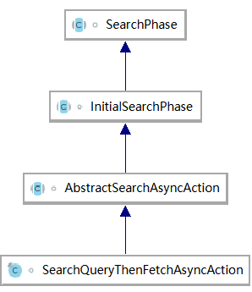
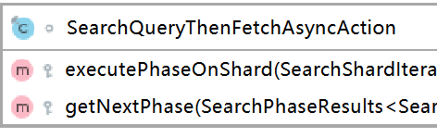
Query-Then-Fetch: Query
AbstractSearchAsyncAction::start
AbstractSearchAsyncAction::executePhase
InitialSearchPhase::run
遍历每个待搜索分片
InitialSearchPhase::performPhaseOnShard
SearchQueryThenFetchAsyncAction::executePhaseOnShard
SearchActionListener::onResponse Query阶段搜索返回后
InitialSearchPhase::onShardResult 执行下一阶段Fetch
InitialSearchPhase::successfulShardExecution
AbstractSearchAsyncAction::onPhaseDone
AbstractSearchAsyncAction::executeNextPhase
SearchQueryThenFetchAsyncAction::executePhaseOnShard
Rpc调用，在本地或远程节点执行
SearchTransportService::sendExecuteQuery
在具体的节点执行QueryPhase::execute
SearchService::executeQueryPhase

Slide 40
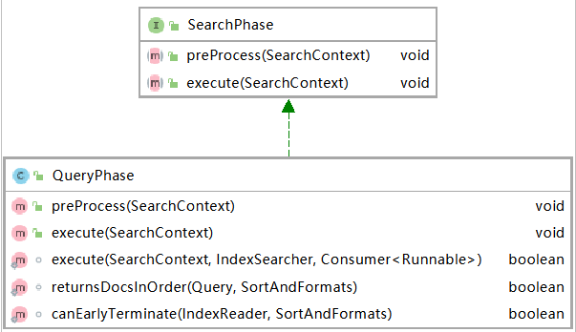
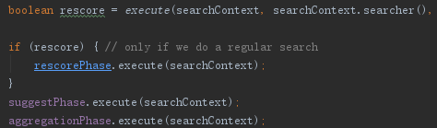
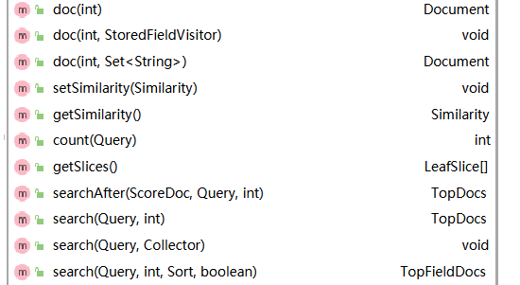
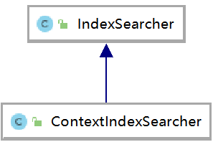
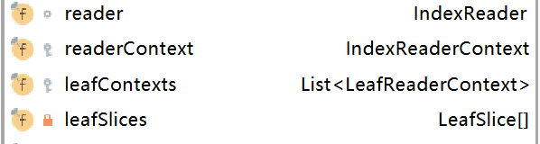
Query-Then-Fetch: Query
QueryPhase::execute
--- 执行并得到搜索结果(TopDocs 文档Id)
DefaultSearchContext.searcher() 获取 ContextIndexSearcher
QueryPhase.static execute
ContextIndexSearcher::search
处理查询中的suggest
处理查询中的聚合
对Lucene查询的封装

Slide 41
InitialSearchPhase
- 作用
PendingExecutions
+ 定义了向分片分发请求并收集结果的基本流程
- 接口
- run
+ tryRun
+- tryQueue 用于控制每个节点的并发请求数，由 maxConcurrentRequestsPerNode 控制，超出部分存放在队列中，依次取出执行
+ 检测是否有分片缺失（allowPartialResult==false）
---allowPartialResult==true的情况允许返回部分结果,无需检测分片缺失
+ 在每个分片上执行performPhaseOnShard，发送请求
- performPhaseOnShard
+ PendingExecutions.tryRun
-+ <executePhaseOnShard> 发送查询请求
--+onShardResult 调用<onShardSuccess>合并查询结果。统计所有分片是否都处理完，调用<onPhaseDone>，进入Fetch阶段
--+executeNext
- <executePhaseOnShard>
+ 子类自定义每个分片的处理逻辑

Slide 42
AbstractSearchAsyncAction
- 作用
+ 实现向分片分发请求并收集结果的基本操作
+ 实现了不同查询阶段切换的逻辑
SearchPhaseController
参与查询结果合并
- onShardSuccess
- 接口
+ reduceContextFunction
+ mergeTopDocs
+ QueryPhaseResultConsumer::consumeResult 合并结果
-+ consumeInternal(QuerySearchResult)
--+ InternalAggregations::reduce(InternalAggregations[])
---- 聚合查询结果合并
--+ 文档查询结果TopDocs[]合并，得到topN结果
---+ TopDocs::merge (Lucene)
--+ 赋值null，释放空间(QuerySearchResult)
- onPhaseDone 切换至下一查询阶段(Fetch)
-+ <getNextPhase>
-+ executeNextPhase
--+ 若不允许返回部分结果(allowPartialResults),且存在分片查询异常，查询失败
--+ executePhase(nextPhase) 执行下一阶段

Slide 43
SearchQueryThenFetchAsyncAction
- 作用
+ 实现了向分片分发请求的逻辑
SearchTransportService
- executePhaseOnShard 发送查询请求，得到TopDocs
- 接口
-+ getSearchTransport
--+ SearchTransportService::sendExecuteQuery
-+ getConnection(nodeId)
-+ buildShardSearchRequest(SearchShardIterator)
+ sendExecuteQuery
-+ TransportService::send
---indices:data/read/search[phase/query]
- getNextPhase
TransportService
+ FetchSearchPhase
- 接口
+ sendChildRequest

Slide 44
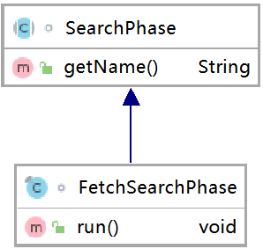
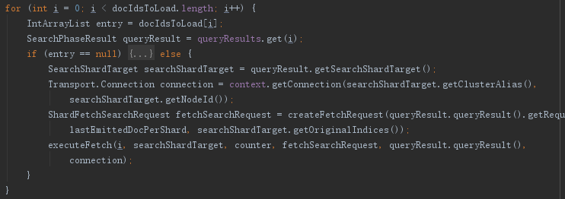
Query-Then-Fetch: Query
FetchPhase::run
--- 根据Query阶段得到的TopDocs，获取文档内容
FetchPhase::innerRun
合并从各分片接收到的TopDocs
从各分片取回文档
SearchTransportService::sendExecuteFetch
Rpc调用，在本地或远程节点执行
SearchService::executeFetchPhase
FetchPhase::execute
FetchPhase::createSearchHit

Slide 45
FetchSearchPhase
- 作用
SearchPhaseResult
+ 合并Query阶段结果,计算topN,从各分片拉取文档
- run
- 接口
+ getShardIndex
+ getSearchShardTarget
+ queryResult
+ fetchResult
-+ innerRun
--+ SearchPhaseController::QueryPhaseResultConsumer::reduce
--- 合并各分片查询结果
--+ 构造SendResponsePhase作为finishPhase
--+ SearchPhaseController::fillDocIdsToLoad
--- 获取所有文档Id(Lucene)
--+ 构造CountedCollector<FetchSearchResult>
--- 用于跟踪分片fetch过程，记录结果，执行finishPhase
--+ createFetchRequest
--- 遍历所有shard，构造fetch请求
SearchPhaseController
- 接口
+ fillDocIdsToLoad
SearchPhaseContext
- 接口
+ getConnection
+ getSearchTransport

Slide 46
ExpandSearchPhase
- 作用
+ 处理有字段折叠的情况
SearchPhaseContext
- run
- 接口
+ isCollapseRequest 判断是启用字段折叠，否则执行SendResponsePhase::run
+ getSearchTransport
+ executeNextPhase
InternalSearchResponse
- 接口
- buildExpandSearchSourceBuilder
+ hits
sendResponsePhase
- 接口
+ run

Slide 47
SendResponsePhase
- 作用
+ 返回查询结果
SearchPhaseContext
- run
- 接口
-+ SearchPhaseContext::onResponse
InternalSearchResponse
- 接口

Slide 48
Dfs-Query-Then-Fetch
SearchDfsQueryThenFetchAsyncAction
AbstractSearchAsyncAction
- 接口
- 接口
+ executePhaseOnShard
+ getNextPhase(FetchSearchPhase)
+ onShardSuccess
+ onPhaseDone
+ executeNextPhase
+ executePhase
+ onPhaseFailure
+ getConnection
+ getSearchTransport

Slide 49
SearchDfsQueryThenFetchAsyncAction
- 作用
+ 实现了向分片分发请求的逻辑
SearchTransportService
- executePhaseOnShard 发送查询请求，得到词频统计
- 接口
-+ getSearchTransport
--+ SearchTransportService::sendExecuteDfs
-+ getConnection(nodeId)
-+ buildShardSearchRequest(SearchShardIterator)
+ sendExecuteQuery
-+ TransportService::send
---indices:data/read/search[phase/query]
- getNextPhase
TransportService
+ DfsQueryPhase 增加统计结果termStatistics，fieldStatistics
-+ FetchSearchPhase
- 接口
+ sendChildRequest
DfsSearchPhaseResult
- 接口
+ termStatistics
+ fieldStatistics

Slide 50
DfsQueryPhase
- 作用
DfsSearchPhaseResult
+ 使用得到的全局词频(distributed frequency)开始文档搜索
- run
- 接口
+ termStatistics
+ fieldStatistics
+ 合并各分片dfs，得到全局dfs AggregatedDfs
+ 构造计数CountedCollector
+ 遍历分片
-+ SearchPhaseContext::getConnection 得到节点连接
-+ 使用全局dfs构造QuerySearchRequest
-+ 发送查询请求
+ 执行下一阶段 FetchSearchPhase
SearchPhaseController
- 接口
+ fillDocIdsToLoad
SearchPhaseContext
- 接口
+ getConnection
+ getSearchTransport

Slide 51
Lucene搜索
[0] Lucene is a high performance text search/index engine -> lucen high perform text search index engin
[1] Lucene is good at information retrieval -> lucen good inform retriev
[2] Plain text passed to Lucene for indexing -> plain text pass lucen index
需要检索出包含Lucene与index，但是不包含passed的文档
构造查询语句，+Lucene +index -passed，或者 Lucene AND index NOT passed
QueryParser
DocId & SimlirityScore
Analyzer
TokenManager
IndexSearcher
LowerCaseFilter
PossessiveFilter
Tokenizer
<PLUS> <TERM1>
<PLUS> <TREM2>
<MINUS> <TERM3>
BooleanQuery
{
(new TermQuery("lucen"), MUST)
(new TermQuery("index"), MUST)
(new TermQuery("pass"), NOT)
}
StopFilter
StemFilter
<TERM1>：lucen
<TREM2> ：index
<TERM3>： pass
构建语法树
Notes:
lucene也可以自行组合查询对象，完成复杂查询
TokenManager会进行操作符提取和识别，并进行语法分析
Analyzer负责进行分词和去除停用词，词根化
stopwords:"a", "an", "and", "are", "as", "at", "be", "but", "by","for", "if", "in", "into", "is"

Slide 52
Lucene索引结构
[0] Lucene is a high performance text search/index engine -> lucen high perform text search index engin
[1] Lucene is good at information retrieval -> lucen good inform retriev
[2] Plain text passed to Lucene for indexing -> plain text pass lucen index
1、文档分词
2、单词小写化（英文）
3、去除标点和停用词
4、单词转为词根形式
engin
good
high
index
inform
lucen
pass
perform
plain
retriev
search
text
0
1
47
1
1
10
0
1
12
docId freq offset
0
1
41
2
1
32
1
1
18
inf | info | inform | ear | earlier
0
1
0
1
1
0
2
1
21
2
1
11
字典压缩
0
1
17
inf | [3]o | [4]rm | ear | [3]lier
2
1
0
1
1
30
0
1
34
0
1
29
2
1
6
字典
倒排表
Notes:
顺序扫描速度慢，因为数据存储的格式，与我们搜索的信息格式不一致。如果根据文档编号查询文档内容就很快。但是根据词语查询文档编号就很慢。文档检索恰恰是根据内容查文档编号
1、查找到term位置 2、取出lucene的倒排表 3、找到text的倒排表4、合并两个倒排表
字典是排好序的方便做存储优化
针对搜索语句，词语也会经过同样的转化
为了减小索引文件的大小，Lucene对索引还使用了压缩技术。关键词压缩为<前缀长度，后缀>

Slide 53

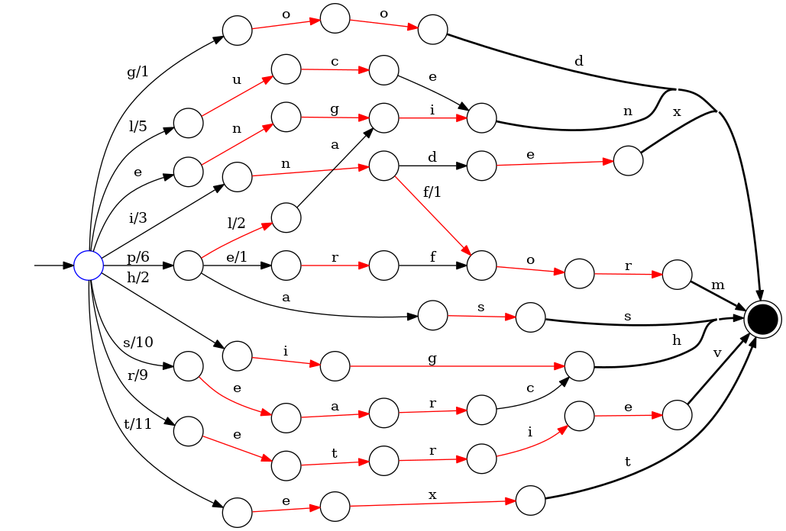
Lucene词典
如何快速搜索字典，定位倒排表
FST( 有限状态转换器)优势：
1）空间占用小。通过对词典中单词前缀和后缀的重复利用，压缩了存储空间
2）查询速度快。O(len(str))的查询时间复杂度。
列表？哈希表？跳表？B-Tree？
Finite State Transducers
engin/0
good/1
high/2
index/3 inform/4
lucen/5
pass/6 perform/7
plain/8
retriev/9
search/10
text/11
0
1
47
1
1
10
0
1
12
docId freq offset
0
1
41
2
1
32
1
1
18
0
1
0
1
1
0
2
1
21
2
1
11
0
1
17
2
1
0
1
1
30
0
1
34
0
1
29
2
1
6
字典
倒排表
Notes:
Finite State Transducers 简称 FST， 有限状态转换器。在自然语言处理等领域有很大应用。目前Lucene4.0在查找Term时就用到了该算法来确定此Term在字典中的位置。
FST 可以表示成FST<Key, Value>的形式，我们可以用O（length（key））的复杂度，找到key所对应的值。除此之外，FST 还支持用Value来查找key以及查找Value最优的key等功能。

Slide 54
Lucene索引与检索—总结
①
索引
待索引文件
org.apache.lucene.index
词法分析
语言处理
②
索引创建
④
❹
查询语句
org.apache.lucene.analysis
❷
❶
语法分析
③
索引存储
❺
org.apache.lucene.store
org.apache.lucene.QueryParser
❸
查询结果
❼
相关性排序
搜索索引
❻
org.apache.lucene.search
org.apache.lucene.Similarity
查询语句经过语法分析和语言处理形成一系列词（Term）
通过语法分析得到一个查询树
将索引从磁盘读入内存
利用查询树构造出查询条件
通过查询条件得到多个文档链表，并进行交集、差集、并集运算，得到结果文档
根据查询语句与文档内容，使用VSM模型对文档相关性进行打分并排序
待索引文件经过语法分析和语言处理形成一系列词（Term）
Lucene根据Term创建词典和倒排索引表
通过索引存储模块将索引存入磁盘

